Slide 1
WordPress
Módulo Profesional:Despliegue de Aplicaciones WEB 2020/21
2º DAW
IES José Planes
Notes:
UT1: Análisis introductorio de las Bases de Datos

Slide 2
Contenidos
Configuración
Añadir contenidos
Notes:
UT1: Análisis introductorio de las Bases de Datos

Slide 3
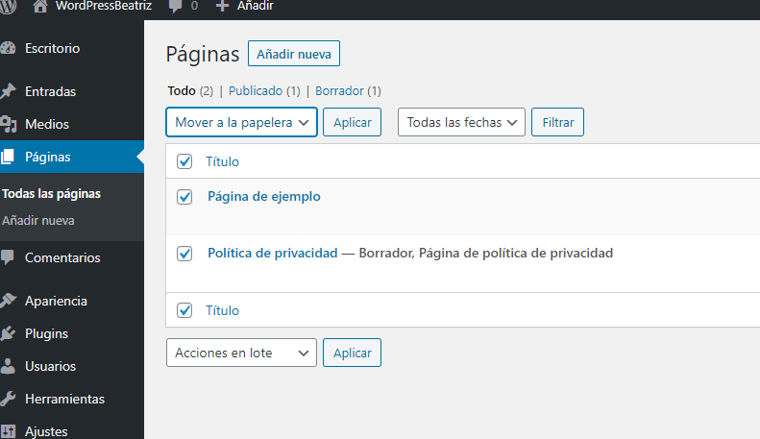
Configuración
Limpiar contenido inicial
Mover a la papelera todas las páginas

Slide 4
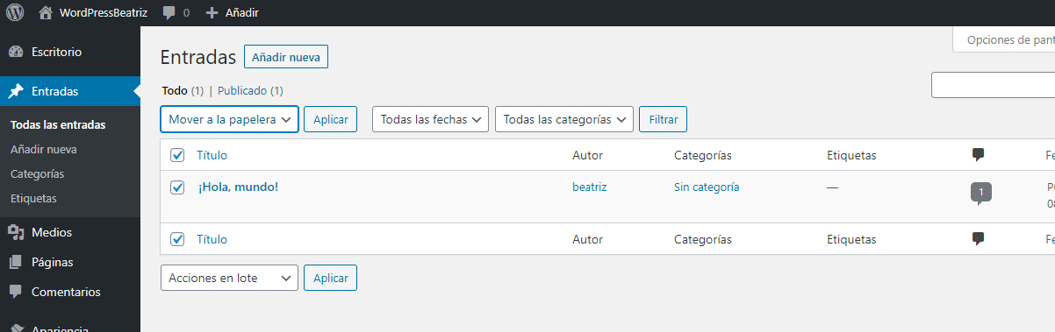
Configuración
Limpiar contenido inicial
Mover a la papelera todas las entradas

Slide 5
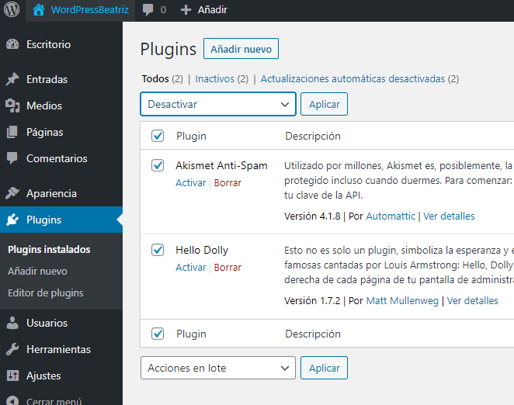
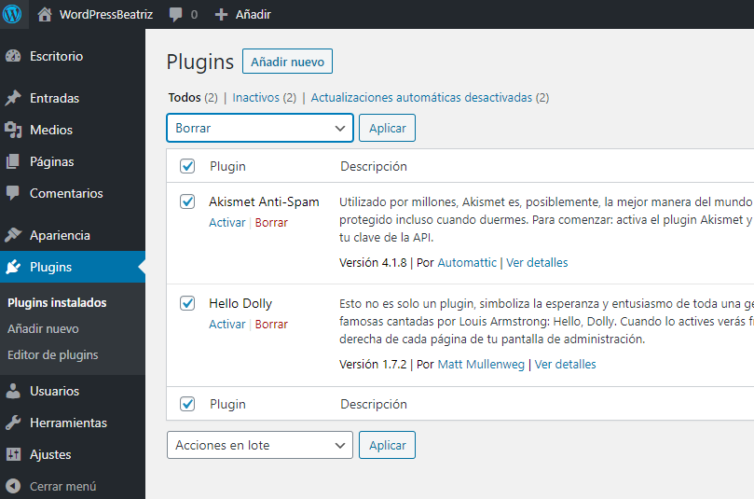
Configuración
Limpiar contenido inicial
Borrar plugins (primero se desactivan y luego borrar)

Slide 6
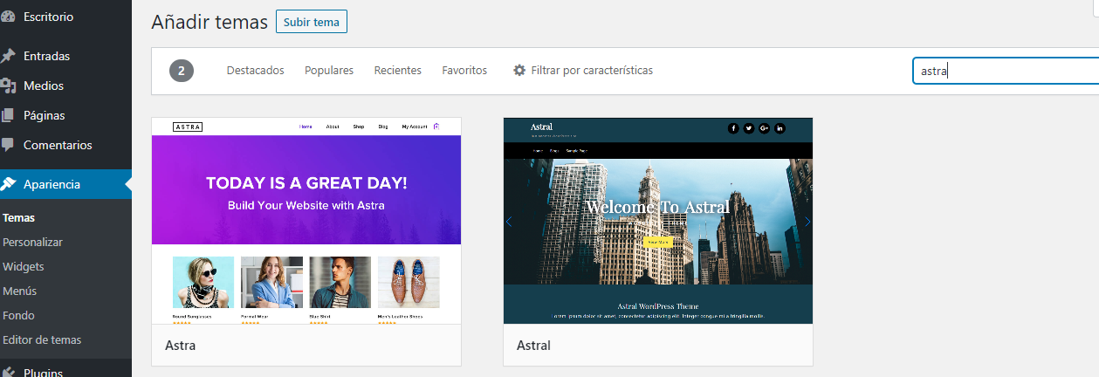
Configuración
Instalamos plantilla (diseño). Apariencia→Temas→Añadir nuevo: ASTRA
Instalamos y activamos la plantilla seleccionada

Slide 7
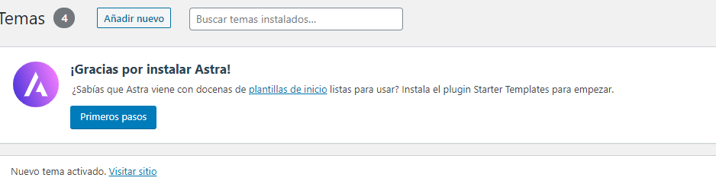
Configuración

Slide 8
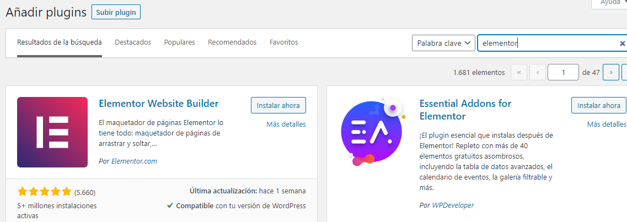
Configuración
Instalamos plugins (pequeños programas que aportan funcionalidad a nuestro sitio web). Plugins→Añadir nuevo: ELEMENTOR (este permite editar web sin nada de código)
Instalar y activar plugin. Ver el diseño antes de modificar algo.

Slide 9
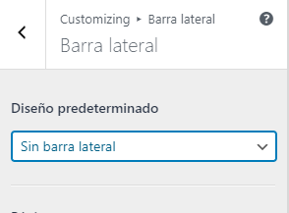
Configuración
Personalizar
  Cambiar logo
    Subir imagen
    Cambiar texto
  Quitar barra lateral
Publicar y ver cambios

Slide 10
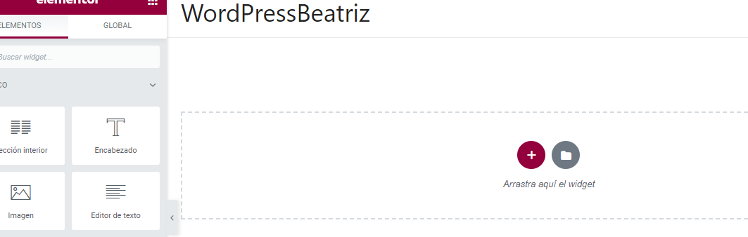
Añadir contenidos
Nos vamos a Escritorio
Añadir nueva página. Le pones título y la editas con Elementor
Ver las dos maneras de añadir contenidos a la página. La más sencilla, la de añadir plantilla.
Notes:
UT1: Análisis introductorio de las Bases de Datos

Slide 11
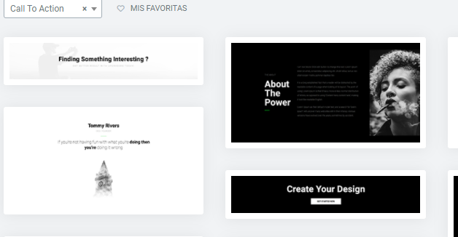
Añadir contenidos
Puedes añadir plantilla de bloques o de páginas
  Buscar bloques por categorías (son gratis los bloques en los que no aparece la palabra PRO).
  Ejemplo:
  Categoría: Call to action
  Elegimos: Create your design
Notes:
UT1: Análisis introductorio de las Bases de Datos

Slide 12
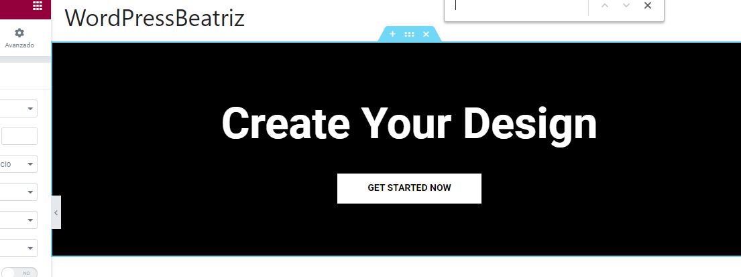
Añadir contenidos
En este punto nos pedirá crear cuenta con ELEMENTOR. Creadla para poder usar la plantilla.
Insertar plantilla de bloque indicada anteriormente (ver Disposición y Estilo).
Poner imagen de fondo (www.unsplash.com) y modifica tamaño. Cambiar tamaño de bloque en Avanzado.
Notes:
UT1: Análisis introductorio de las Bases de Datos

Slide 13
Añadir contenidos
Ver estilo capa de fondo.
Añadir texto al bloque.
Añadir sección nueva (Categoría Services). Modificar dicha sección.
Notes:
UT1: Análisis introductorio de las Bases de Datos

